Slide 1

Plutus Core
Maranatha Cardano Developer Workshop

Slide 2
Istilah Plutus
Plutus / Platform Plutus: adalah platform Smart Contract yang komprehensif di Cardano. Platform ini memungkinkan kita untuk menulis aplikasi yang berinteraksi dengan blockchain Cardano.
Plutus Core: adalah varian dari lambda kalkulus yang berfungsi sebagai "bahasa assembly" on-chain, yang diproses oleh compiler.
PlutusTx: adalah bahasa pemrograman berbasis Haskell yang mudah dibaca oleh manusia yang akan dikompilasi menjadi Plutus Core.
Note: Plutus Core dan PlutusTx, keduanya adalah bagian dari Platform Plutus.

Slide 3
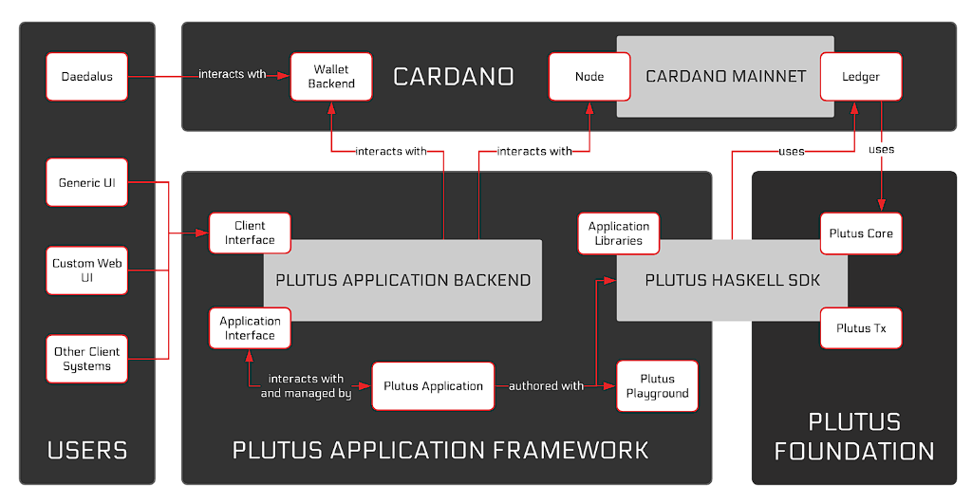
Arsitektur Platform Plutus (High Level)

Slide 4
Pengenalan UPLC
Untyped Plutus Core disingkat UPLC atau biasanya disebut "Plutus Core".
Bahasa pemrograman smart contract seperti PlutusTx dan Aiken akan dikompilasi menjadi UPLC.
Setelah dikompilasi, kita mendapatkan sebuah file yang berisi string Concise Binary Object Representation (CBOR). CBOR ini dapat digunakan di blockchain / on-chain dan sering disebut sebagai "Plutus Script".

Slide 5
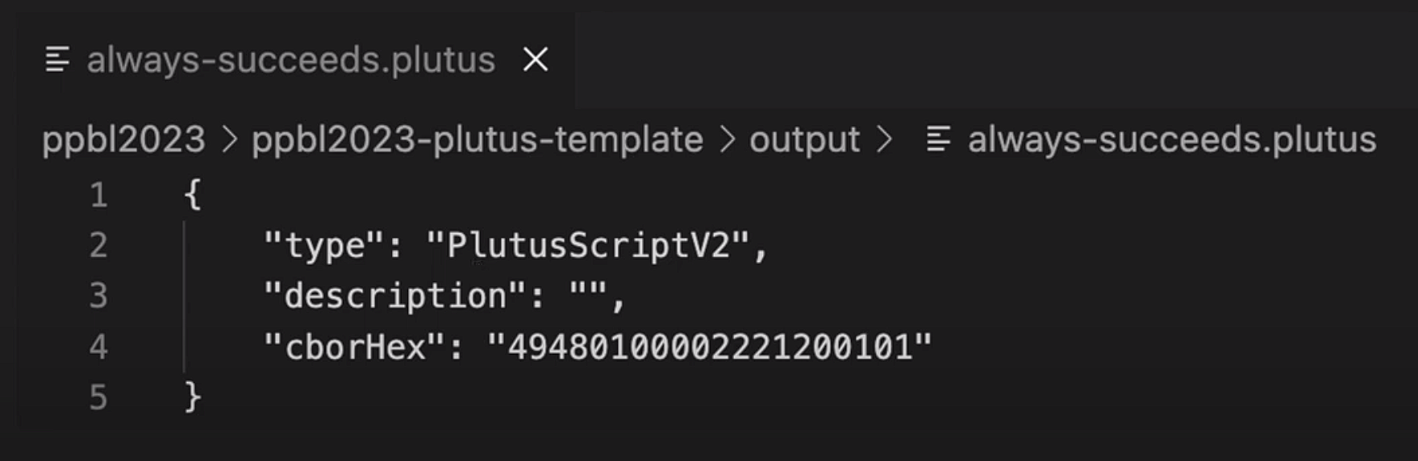
Pengenalan UPLC
Gambar dibawah ini adalah bentuk dari UPLC:

Slide 6
Validator
Catatan Penting:
Smart contract adalah istilah yang umum digunakan di domain blockchain dan web3, tetapi khususnya di Cardano, istilah smart contract sering disebut “validator”
Kita sebaiknya tidak bingung dengan istilah 'validator', jangan disamakan dengan istilah 'node validator'.

Slide 7
Validation + Plutus Core
UPLC
Contract Address
Rules are followed
(Validation)
Proses di atas mirip dengan proses transaksi reguler di bawah ini:
Public Key
Wallet Address
Sign Tx Using Private Key
(Signature)

Slide 8
Praktek : Mengkompilasi Skrip Validator Menjadi UPLC
Tujuan praktek kita kali ini adalah mengkompilasi salah satu contoh skrip validator yang sudah dibuat menjadi UPLC, dimana terdapat file dalam format CBOR.
Terdapat dua contoh skrip validator, yaitu PlutusTx dan Aiken. Nama file tersebut adalah “always succeeds", output dari skrip ini selalu mengembalikan logika true.
Berikut adalah link repository untuk panduan praktek:
Praktek-1: GitHub: Mengkompilasi Skrip PlutusTx
Praktek-2: GitHub: Mengkompilasi Skrip Aiken

Slide 9
Referensi
Cardano Academy
Cardano Developer Portal: Plutus
Plutus Core and PlutusTx User Guide
The Plutus Compilation Pipeline: Understanding Plutus Core
CBOR Documentation
Gimbalabs PPBL2023 Module 101: Plutus Terminology
Gimbalabs PPBL2023 Module 101.1: Introducing UPLC
Gimbalabs PPBL2023 Module 101.2: The Role of UPLC
Gimbalabs PPBL2023 Module 101.3: Compiling PlutusTx
Gimbalabs PPBL2023 Module 101.5: Compiling Aiken

